Slide 1
Кимліченко
Микола
Явтухович

Slide 2
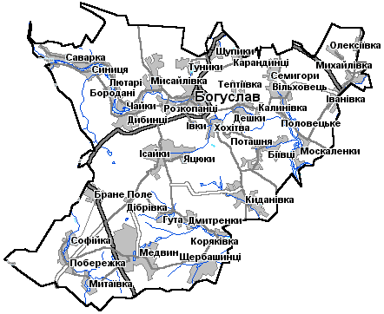
Народився 15.05.1927 року в с. Софійка Богуславського району Київської області.

Slide 3
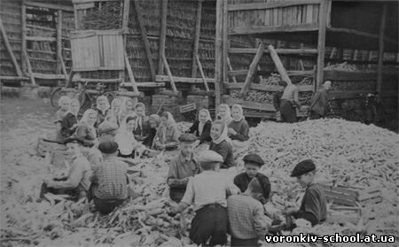
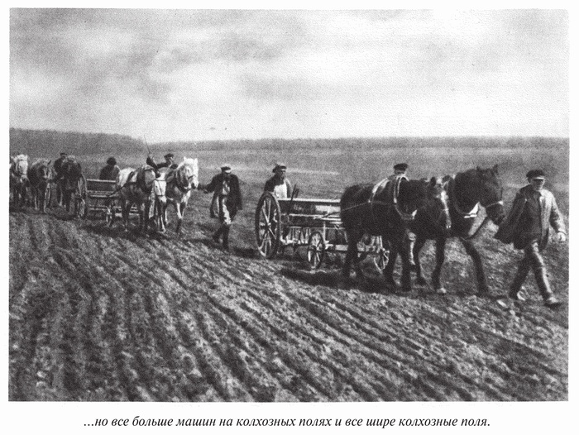
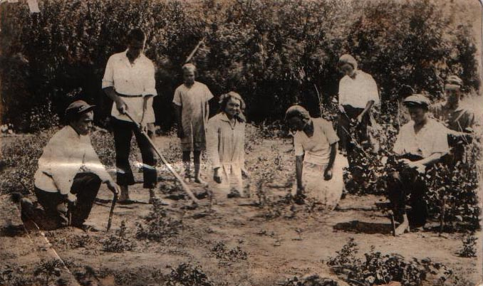
Робота в колгоспі.

Slide 4
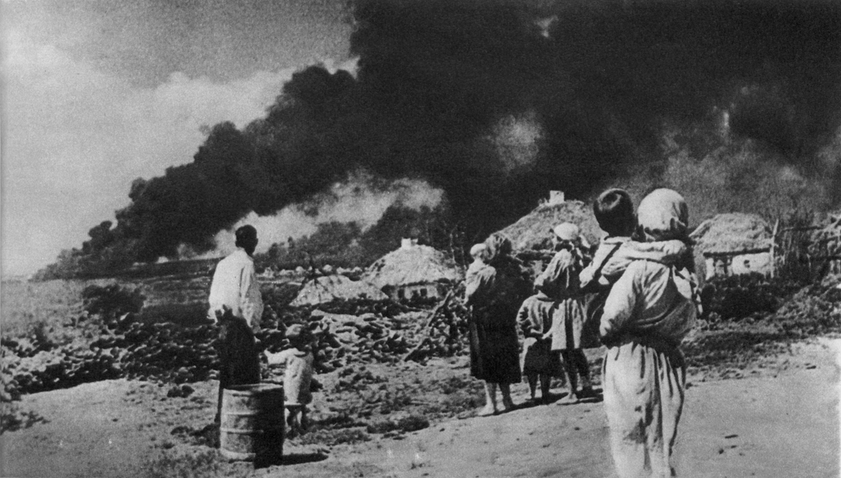
Визволення села від фашистів
27 січня 1944 р.

Slide 7
